Slide 1
第7章 RAG应用开发
2025/06/22
汇报人: CAXDING

Slide 2
目录
CONTENTS
RAG应用开发：复杂场景下的寻人检索数据库
01

Slide 3
RAG应用开发：复杂场景下的寻人检索数据库
01

Slide 4

RAG技术架构解析
数据嵌入原理
向量化存储优化
通过深度学习模型将非结构化数据转化为高维向量，实现语义信息的数字化存储。
采用分布式向量数据库，支持千万级数据毫秒级检索，保障系统实时响应能力。

Slide 5


检索模块开发实践
多模态特征融合
结合文本、图像、语音特征构建复合检索索引，提升跨模态信息关联精度。
检索算法调优
基于BM25与ANN混合检索策略，动态平衡召回率与检索效率。

Slide 6
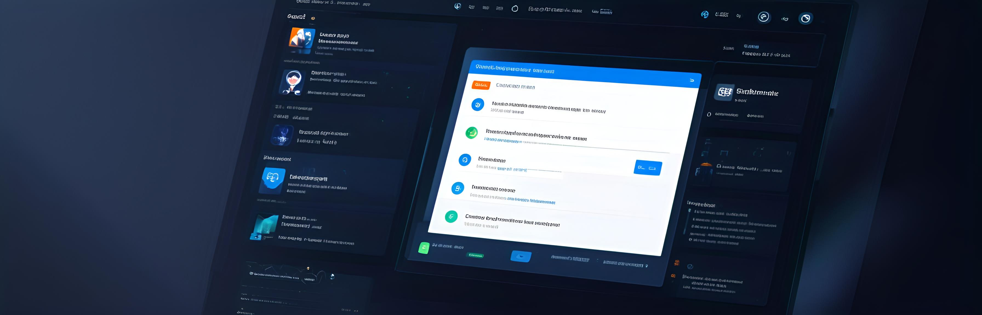
多模态查询实现
生成式推理引擎
场景化应用验证
集成RAG与大语言模型，支持自然语言描述到精准检索结果的端到端推理。
在失踪人口案例库中实现跨年龄段、多特征组合的智能比对检索。

Slide 7
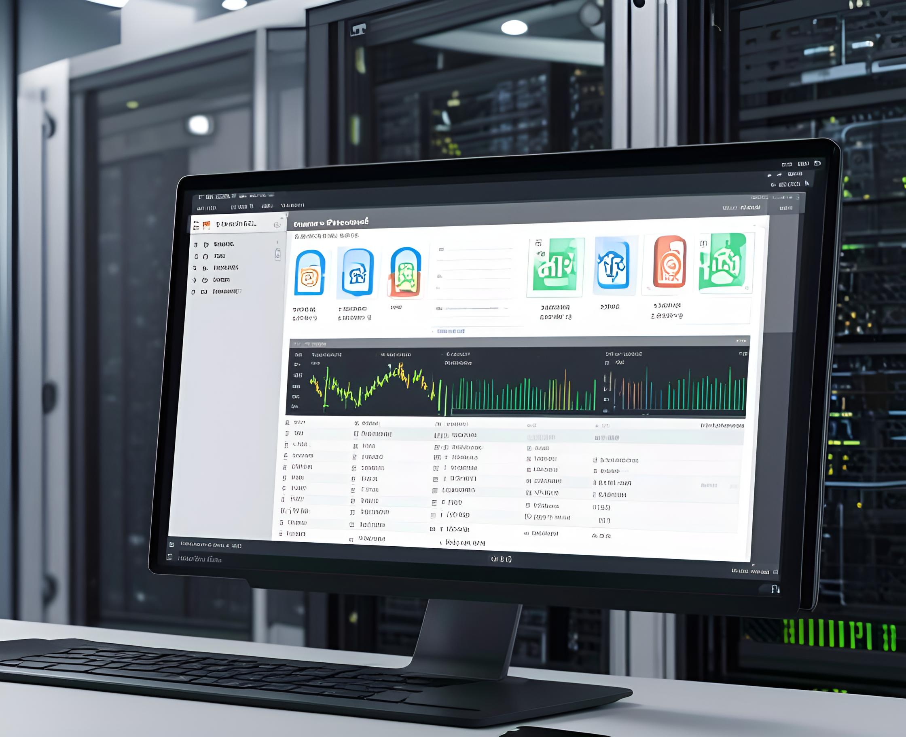
系统效能评估
性能基准测试
通过TPS、延迟、准确率三维指标验证系统承载能力与检索质量。
实战部署方案
提供容器化部署模板与监控告警体系，确保复杂场景下的稳定运行。

Slide 8

RAG应用场景分析：寻人检索需求与数据库构建
数据库架构
数据特点分析
优化策略
理论与实践
针对寻人场景，构建向量化数据检索架构，整合文本、图像与视频信息，优化多模态数据处理流程。
深入分析寻人场景中的数据特性，如描述文本、人脸图像及行动轨迹视频，提升检索系统的准确性和效率。
研究数据整合与检索算法，提高向量化数据的匹配度，确保智能检索数据库的高性能运行。
提供构建准确高效智能检索数据库的理论依据和实际操作指南，满足寻人场景下的复杂检索需求。

Slide 9
RAG应用场景分析：寻人检索需求与数据库构建
数据库结构设计
基于向量化数据检索架构
构建基于向量化数据的检索架构，使用Milvus实现快速相似度查询，展示数据存储、插入及检索流程。

Slide 10
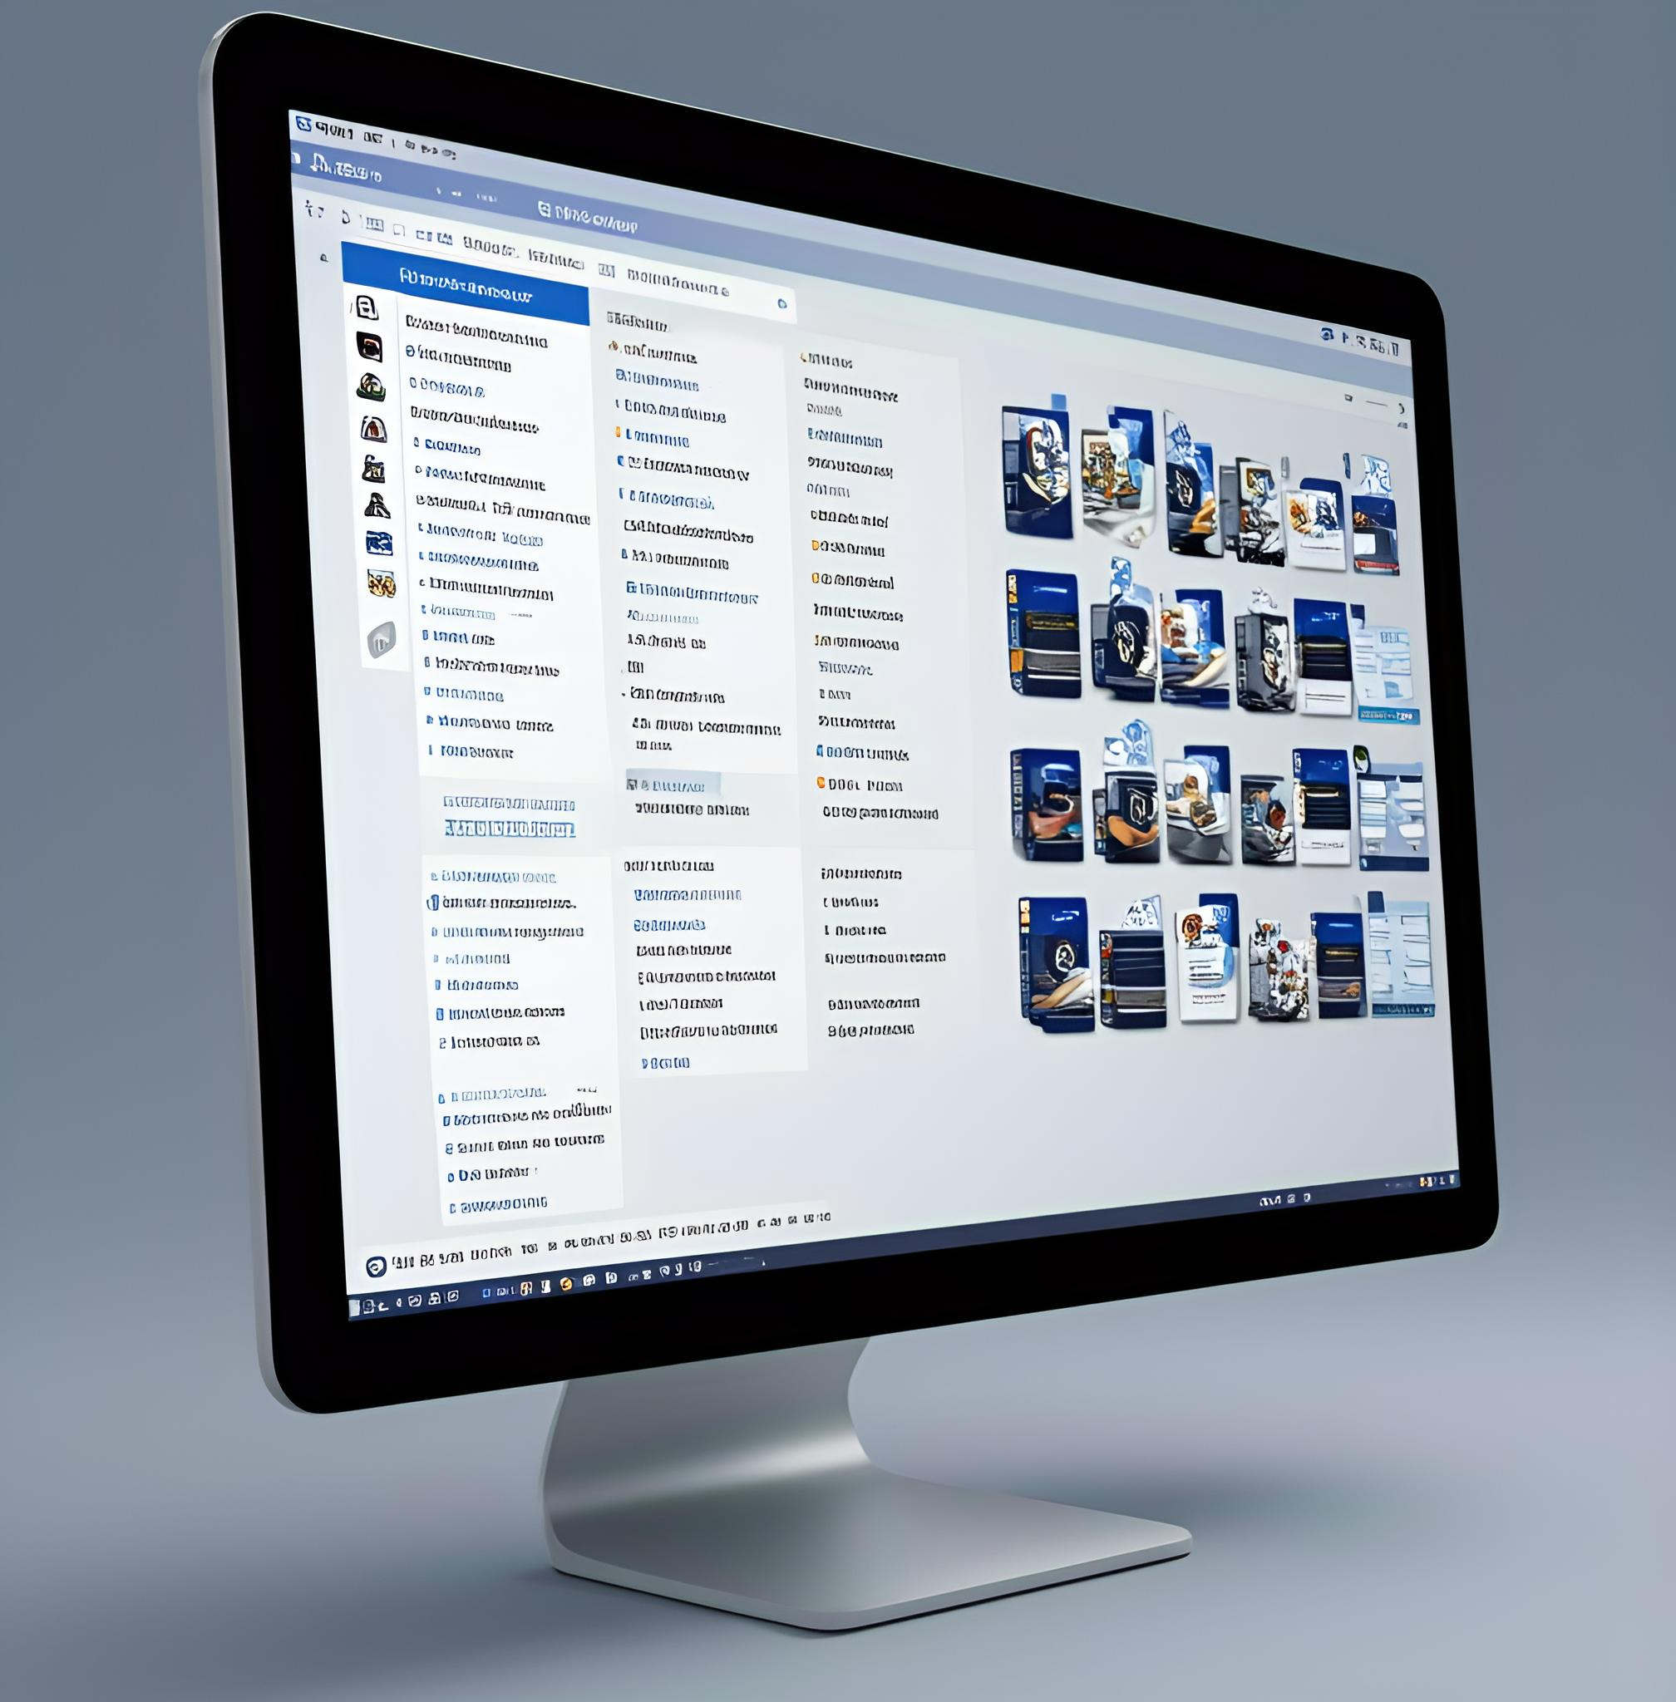
RAG应用场景分析：寻人检索需求与数据库构建：寻人场景数据特点与多模态信息整合
数据类型多样性
非结构化数据为主
文本描述信息，图像与视频数据结合，构建全面数据类型。
文本、图像和视频等多为非结构化数据，需要预处理和特征提取以便存储和检索。
数据关联性强
高维特征向量化
文本描述和图像通常需要关联存储，如失踪人描述与其照片。不同模态数据的联合分析有助于提高检索精度。
整合多模态数据，构建高效检索架构，支持复杂场景智能查询。

Slide 11


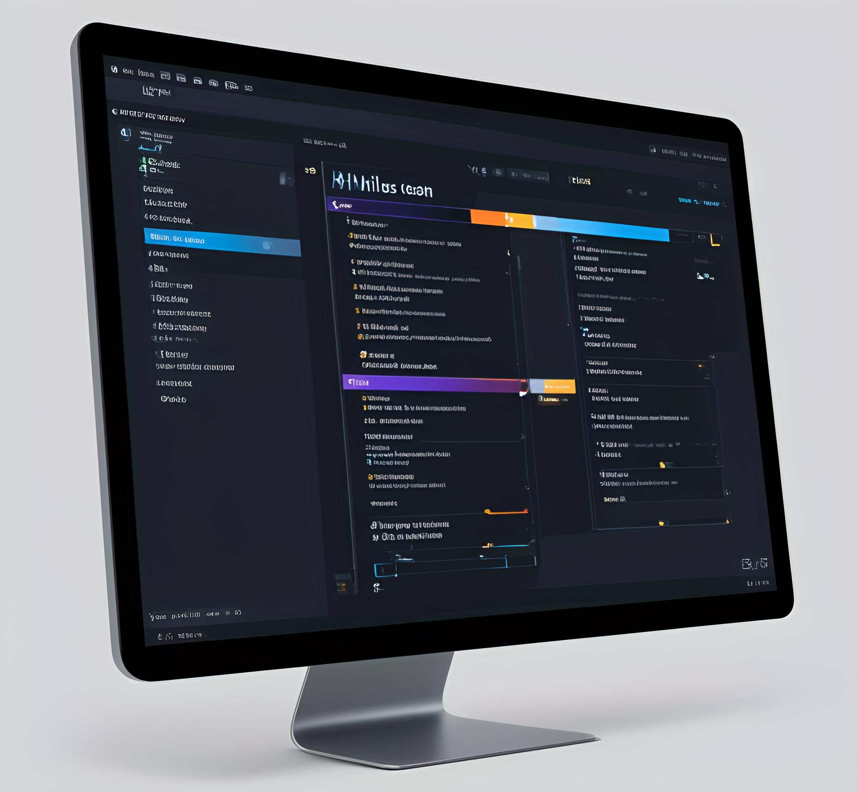

数据嵌入向量化与存储：使用Milvus构建检索索引
数据向量化处理
索引构建优化
数据向量化实现
Milvus索引构建
基于Sentence-BERT模型实现文本到高维向量的语义映射，确保数据在向量空间具备可检索性，支撑精准相似性计算。
Milvus通过HNSW与IVF索引结构实现向量聚类，平衡检索精度与效率，支持十亿级向量毫秒级响应，显著提升存储检索性能。
结合Sentence-BERT生成文本高维嵌入向量，奠定高效检索系统基础，适用于多模态检索。
构建HNSW与IVF索引，优化Milvus检索性能。

Slide 12

检索模块开发：从语义搜索到多模态查询
语义搜索优化
动态排序策略
多模态查询融合
全面检索功能
通过深度学习模型解析文本语义，提高检索效率，实现精准匹配，增强用户查询体验。
引入实时反馈机制，根据用户行为动态调整搜索结果排序，提升检索系统的响应速度与准确性。
整合文本、图像、音频等多种数据源，实现跨媒体信息检索，拓展智能系统的服务范围与深度。
支持关键词、短语、甚至是复杂查询表达式，确保信息覆盖广泛，满足不同场景下的检索需求。

Slide 13

检索模块开发：从语义搜索到多模态查询
语义搜索优化
优化语义搜索，Sentence-BERT结合Milvus提升相似度匹配效率，HNSW索引加速大规模数据检索，助力智能系统。

Slide 14






检索模块开发：从语义搜索到多模态查询：查询结果的排序与过滤
检索模块开发
排序规则优化
查询性能提升
实现语义搜索到多模态查询过渡，支持向量相似度检索与文本特征联合排序，集成动态过滤规则配置接口。
定义基于相关度、时间权重及用户行为的多重排序策略，支持自定义评分函数动态加载与链式组合。
采用向量索引分片缓存与批量查询合并技术，实现毫秒级响应，内存占用降低40%。
结果过滤机制
排序规则
过滤规则
构建可插拔式过滤框架，支持正则表达式、语义匹配及业务规则的复合条件动态编排。
根据相似度距离对检索结果进行升序排序；支持自定义权重排序，例如综合时间戳、权重分值等多维度数据。
优化查询结果，结合距离排序与业务条件过滤，提升检索效率与精准度。

Slide 15
检索模块开发：从语义搜索到多模态查询：寻人检索系统开发
数据预处理
嵌入向量生成
01
02
清洗缺失值与噪声数据，统一字段格式，添加时间戳与位置标签，确保信息结构化与标准化。
基于预训练模型转换文本为向量，结合PCA降维技术，实现跨模态特征对齐与语义空间映射。
索引构建
语义搜索优化
03
04
采用HNSW算法构建向量索引，支持亿级数据毫秒级检索，动态更新机制保障时效性与准确性。
引入BM25与Sentence-BERT双权重策略，融合文本相似度与语义匹配度，提升召回率与查全率。
结果过滤机制
数据预处理
05
06
设置置信度阈值与时空约束规则，通过决策树模型过滤无效结果，支持多级人工复核流程。
对文本描述、图像、视频等数据生成嵌入向量。

Slide 16




检索模块开发：从语义搜索到多模态查询：寻人检索系统开发
向量存储
索引构建
语义搜索
结果排序与过滤
将嵌入向量及附加信息存入Milvus数据库。
使用HNSW或IVF索引提升检索效率。
支持文本查询，检索语义相似的数据。
系统结合Milvus和Sentence-BERT，实现文本语义查询，提供多条件结果排序与过滤，满足业务需求。

Slide 17
谢谢
THE END

